Slide 1

Історичні пам’ятки
України
Підготувала:
Учениця 10 класу
СЗШ № 37
М. Дніпропетровська
Шуміліна Олександра

Slide 2
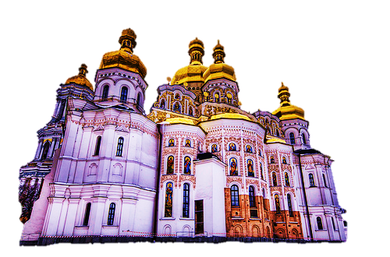
Києво-Печерська Лавра
Києво-Печерська Лавра – православна святиня зведена за часів князя Ярослава у 1051 році монахами Антонієм і Феодосієм у печерах. В ХІ ст. Лавра стала фактично центром розповсюдження і затвердження християнства у Київській Русі. Пережила дві світові війни, радянське винищення. У 1990 р. лавру внесено до списку Всесвітньої спадщини ЮНЕСКО.

Slide 3
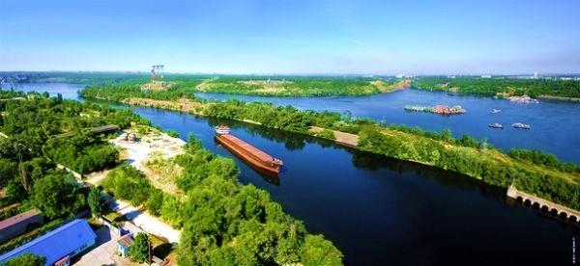
Національний заповідник-острів «Хортиця»
Острів «Хортиця» є найбільшим островом на Дніпрі, унікальність якого в рідкісному поєднанні на одній території різноманітних природних комплексів – цілинних степів, байрачних та плавневих лісів, наскальної рослинності, рідкісних та зникаючих видів рослин, пам’яток геології.

Slide 4
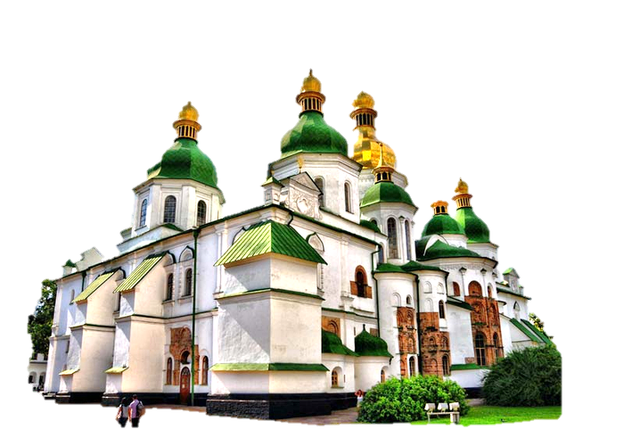
Софія Київська
Софійський собор був зведений 1037 року. Софія разом із Києвом пережила багато історичних подій, святиня встояла перед лихами різних епох. А 1990 року – ансамбль Софійського монастиря було занесено до Реєстру всесвітньої спадщини ЮНЕСКО.

Slide 5
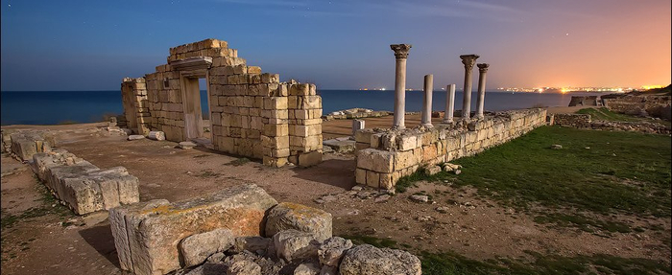
Херсонес Таврійський
Херсонес Таврійський – стародавнє грецьке місто-держава на території сучасного Севастополя. Херсонесу вже понад 2500 років. Руїни Херсонеса одна із найвизначніших памяток Севастополя. У 2013 році Херсонес Таврійський був включений до списку світової спадщини ЮНЕСКО.

Slide 6
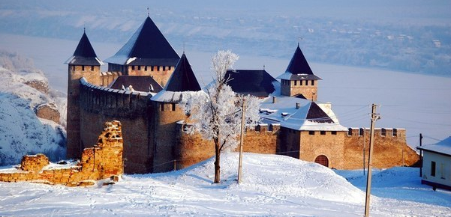
Заповідник
"Хотинська фортеця"
Хотин одне із найдавніших міст в Україні. Зведено місто було у Х ст. великим князем Володимиром. Хотин був одним із форпостів Галицько-Волинського князівства. На сьогодні Хотин є одним із найбільших міст Чернівецької області. У Хотинській фортеці було відзнято багато стрічок .

Slide 7
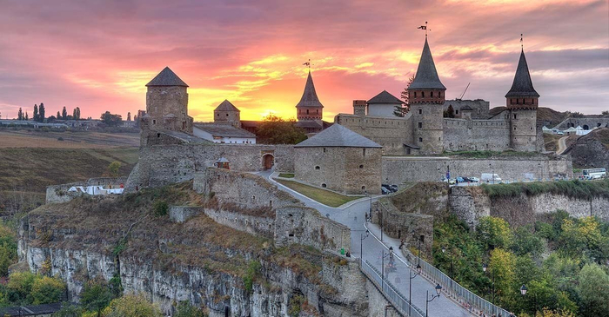
Національний історико-архітектурний заповідник "Кам’янець"
Площа заповідника становить 121 га. Фортеця складається із 11 башт, кожна з яких має свою назву та історію.

Slide 8
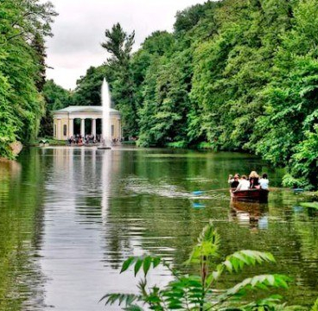
Парк "Софіївка"
Площа парку становить 154,7 га на узбіччі старовинного міста Умань Черкаської області. Заснований парк був у 1796 році заможним польським магнатом Станіславом Потоцьким на честь своєї дружини красуні-гречанки Софії, і був подарований їй на день її янгола у травні 1802 року.

Slide 9
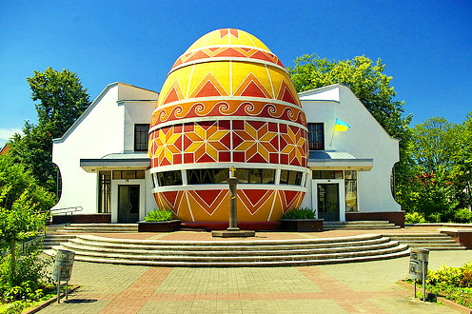
Музей “Писанка”
Музей збудовано в 2000 році в м.Коломия. Центральна частина музею має форму писанки висотою 14 метрів. Це єдиний у світі музей писанкового розпису.

Slide 10
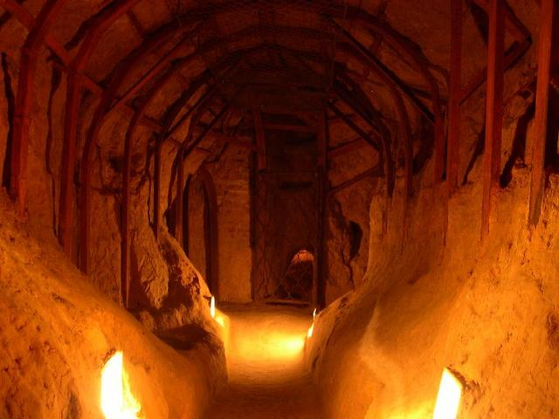
Антонієві печери
Антонієві печери - унікальний підземний архітектурний комплекс ХІ – ХІХ ст. заснований на початку ХІ ст. батьком руського чернецтва Антонієм Печерським – одним із засновників Києво-Печерського монастиря.

Slide 11
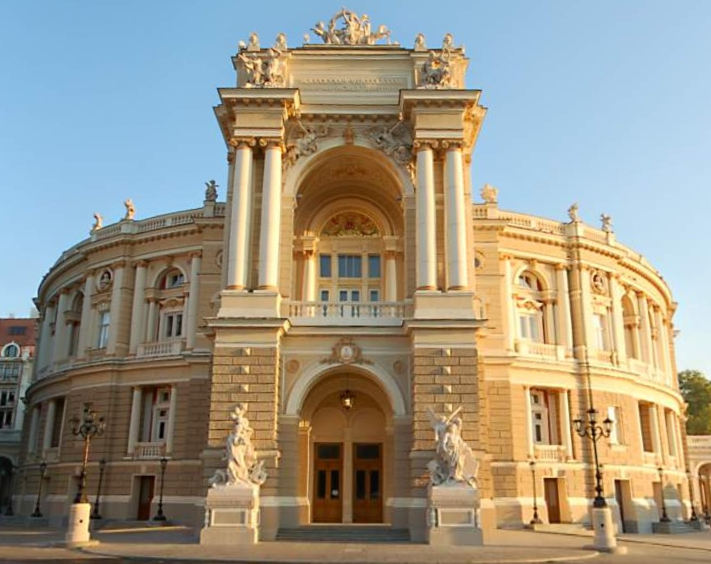
Одеський державний академічний театр опери та балету
Будинок Одеського академічного театру опери та балету, зведений за ескізним проектом відомих віденських архітекторів Г. Гельмера і
Ф. Фельнера, без перебільшення можна назвати кращим творінням цих майстрів.

Slide 12

Дякую за увагу!

